Slide 1




DIALOGOS
DE
SABERES

Slide 2

OBJETIVO
Facilitar un encuentro colaborativo entre la Unidad Nacional de Protección (UNP) y la Universidad Santo Tomas, con el propósito de fortalecer la gestión del conocimiento y la innovación mediante el intercambio de experiencias, la identificación de áreas de colaboración y el establecimiento de posibles acuerdos para el desarrollo conjunto de proyectos de investigación y acciones estratégicas que contribuyan al mejoramiento de la protección y seguridad de la sociedad.

Slide 3

AGENDA
3:00 pm - 3:15 pm: Recepción de Participantes y Bienvenida
3:45 pm - 4:00 pm: Exposición de las Líneas de Investigación de la UNP
4:00 pm - 4:15 pm: Experiencias en la Conformación de Semilleros de Investigación
4:15 pm - 4:30 pm: Posibles Acuerdos para la Gestión del Conocimiento
4:30 pm - 5:00 pm: Sesión de Preguntas y Respuestas y Clausura
3:15 pm - 3:30 pm: Presentación de los Equipos de Trabajo
DINAMICA
3:30 pm - 3:45 pm: Intenciones de las Partes para la Gestión del Conocimiento y la Innovación

Slide 4
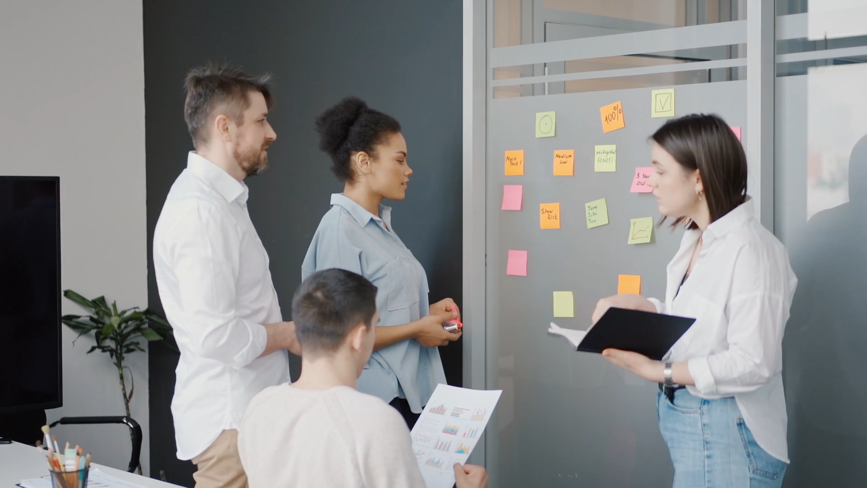
MESAS DE TRABAJO

Slide 5
EJE 1
Intenciones de las Partes
para la
Gestión del Conocimiento
y la Innovación

Slide 6
OBJETIVO
Objetivos comunes: Exploración de los objetivos compartidos entre la UNP y la Universidad Santo Tomas en cuanto a la gestión del conocimiento y la innovación.

Slide 7

SANTOTO

Slide 8
UNP

Slide 9
BENEFICIOS
Beneficios Mutuos: Discusión sobre los beneficios que ambas partes esperan obtener de esta colaboración y cómo se alinean con sus respectivas misiones y visiones.

Slide 10

Misión
En la UNP identificamos y gestionamos medidas de prevención y protección para personas y comunidades en riesgo sobre su vida e integridad por el desarrollo de sus actividades de liderazgo o representación , aportando así a su libertad, seguridad y bienestar, basados en la equidad en todo el territorio nacional.
Visión
En 2033 la UNP habrá convocado y comprometido efectivamente, de forma pertinente y de acuerdo con las condiciones del contexto, a las personas en riesgo, la institucionalidad y la sociedad, en la protección integral e interseccional de la vida y la libertad.
Mega: Para el 2026, la UNP será una Entidad más eficiente y sostenible reduciendo el tiempo de atención de los requerimientos de protección, y brindando un servicio pertinente en el marco de la Seguridad Humana. Así mismo, se habrá impulsado la modernización institucional de acuerdo con:
Formalización laboral en el componente misional.
Relacionamiento con comunidades fortalecido a través de herramientas de comunicaciones implementadas.
La optimización de los recursos misionales.
Actualización tecnológica.
Disminución de los riesgos jurídicos.

Slide 11
SANTOTO

Slide 12
UNP

Slide 13
EJE 2
Exposición de las Líneas de Investigación de la UNP
Áreas Prioritarias: Presentación de las áreas de investigación prioritarias de la UNP, destacando su relevancia en el contexto actual y sus posibles aplicaciones prácticas.

Slide 14
OBJETIVO
Potencial de Colaboración: Identificación de oportunidades de colaboración entre las líneas de investigación de la UNP y los intereses de investigación de la Universidad Santo Tomas.

Slide 15
SANTOTO

Slide 16
UNP

Slide 17
EJE 3
Experiencias en la Conformación de Semilleros de Investigación

Slide 18
OBJETIVO
Experiencias Previas: Compartición de experiencias y mejores prácticas en la formación y gestión de semilleros de investigación tanto por parte de la UNP como de la Universidad Santo Tomas.
Lecciones Aprendidas: Reflexión sobre los desafíos y aprendizajes obtenidos en la implementación de semilleros de investigación, así como las oportunidades de mejora.

Slide 19
SANTOTO

Slide 20
UNP

Slide 21
EJE 4
Posibles Acuerdos para la Gestión del Conocimiento

Slide 22
OBJETIVO
Propuestas de Colaboración: Discusión sobre posibles áreas de colaboración específicas entre la UNP y la Universidad Santo Tomas en términos de gestión del conocimiento e innovación.
Establecimiento de Metas: Definición de metas y objetivos concretos para la colaboración a corto, mediano y largo plazo.

Slide 23
Áreas de colaboración
SANTOTO

Slide 24
Establecimiento de Metas
METAS | OBJETIVOS | TIEMPOS (CORTO PLAZO, MEDIANO PLAZO Y LARGO PLAZO)

Slide 25
EJE 5
SESIÓN DE PREGUNTAS Y RESPUESTAS
CLAUSURA

Slide 26
OBJETIVO
Interacción Abierta: Oportunidad para que los participantes planteen preguntas, compartan comentarios o sugerencias adicionales y establezcan contactos para futuras colaboraciones.
Clausura: Agradecimiento a todos los participantes por su contribución y compromiso con el intercambio de saberes, con un llamado a la acción para seguir fortaleciendo la gestión del conocimiento y la innovación en beneficio de ambas instituciones y la sociedad en general.

Slide 27
SANTOTO

Slide 28
UNP

